Slide 1



動力機械群
汽車科招生簡介
科主任
04-23898940轉55

Slide 2





簡報大綱
01
科教育目標及科專業能力
02
課程地圖及課程規劃
03
技能專業證照
04
師資及設備
05
生涯輔導與升學進路
06
榮譽事蹟

Slide 3


科教育目標及科專業能力
-學校願景與學生圖像
-汽車科教育目標及科專業能力

Slide 4
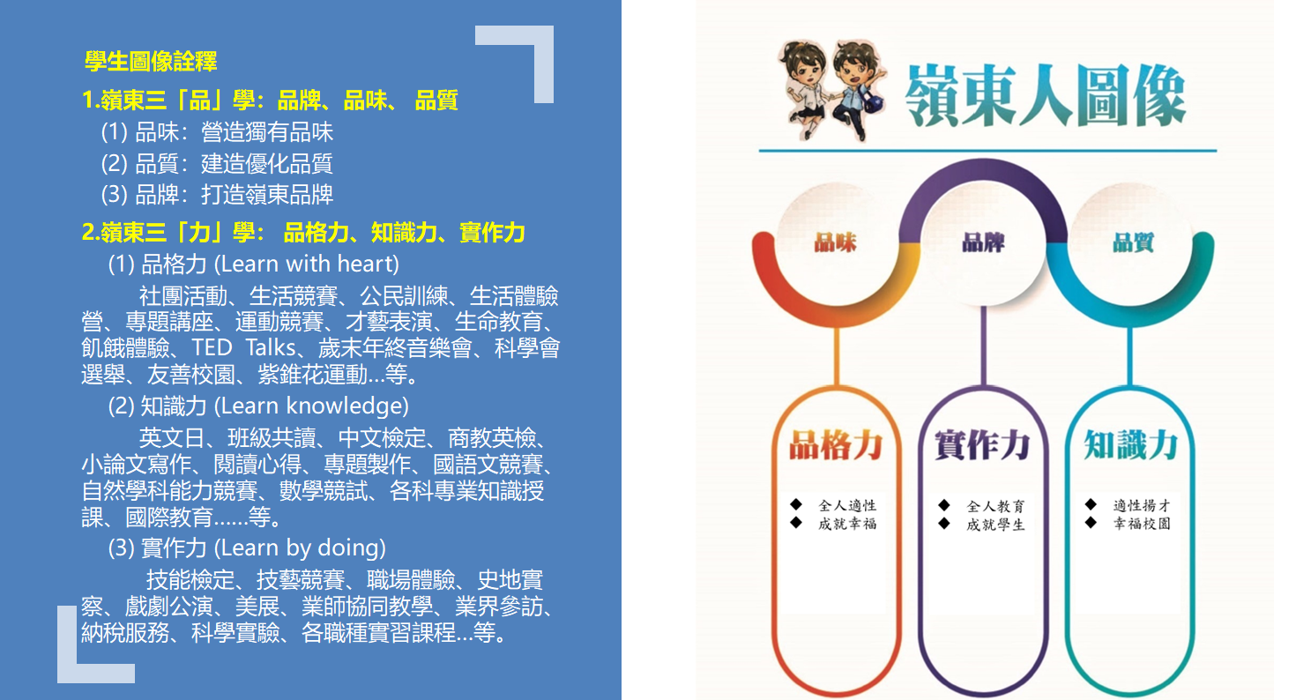
學校願景與學生圖像

Slide 5
汽車科教育目標及科專業能力
科教育目標
科專業能力
1.具備使用工具、儀器與設備;查閱、蒐集技術資料;撰寫、表達與溝通車輛訊息;學習車輛動力、底盤、電路系統專業知識;維持5S工作環境…等能力。
1.培育車輛維修、接待技術人才及養成探究車輛發展趨勢基本知能。
2.培育普通型機器腳踏車（含電動型）產業所需之技術人才。
3.培育車輛車身技術所需人才。
4.培養終身學習與接收新設計技術的
能力，及務實、創新、勤奮的工作
態度。
2.具備普通型機器腳踏車（含電動型）全車系統保養與檢修;接待服務及與車主溝通之能力。
3.具備汽機車噴漆、美容及微板金之修護能力。
4.具備動力機械的專業技術、職業道德、樂觀
進取及熱忱的工作態度。

Slide 6


課程地圖及課程規劃
-課程地圖
-課程規劃

Slide 7
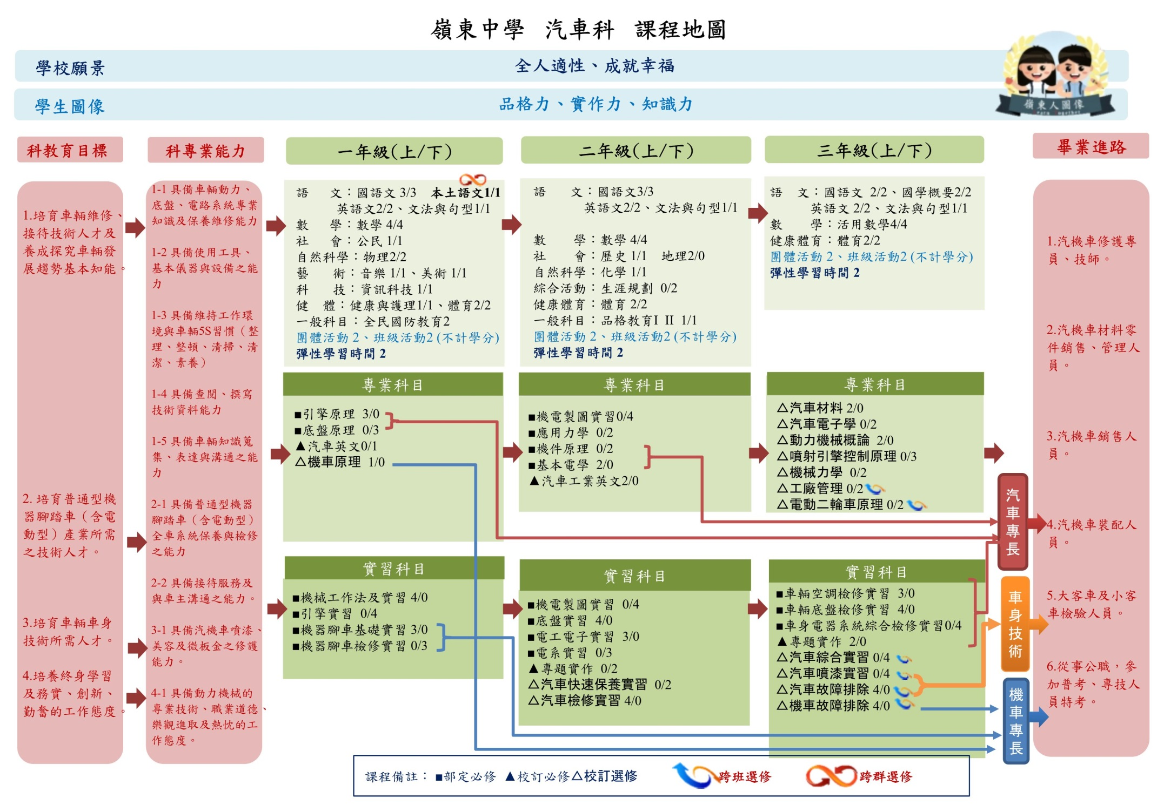
課程地圖

Slide 8
課程規劃. 部定必修-專業、實習科目
引擎原理(3)
底盤原理(2)
基本電學(3)
應用力學(2)
機件原理(2)
部定專業科目
機械工作法(4)
機器腳踏車基礎實習(3)
引擎實習(4)
機器腳踏車檢修實習(3)
底盤實習(4)
電工電子實習(3)
機電製圖實習(4)
電系實習(3)
車輛空調檢修實習(3)
車輛底盤檢修實習(4)
車身電器系統綜合檢
修實習(4)
部定實習科目
機車專長領域
機車原理(2)--機車故障排除實習(4)--電動二輪車原理(2)
汽車專長領域
車輛感測器原理(2)--汽車故障排除實習(4) --汽車綜合實習(4)
車身技術領域
車輛感測器原理(2)--汽車故障排除實習(4) --汽車噴漆實習(4)

Slide 9

課程規劃. 多元選修-汽車科
機車故障排除實習
二選一
三年級 上
汽車故障排除實習
同科跨班
機械力學
二選一
三年級 上
工廠管理
同科跨班
汽車綜合實習
二選一
三年級 下
汽車噴漆實習(4)
同科跨班

Slide 10
課程規劃. 彈性學習
學生自主 學習
學校特色 活動
選手培訓
充實(增廣)、
補強性教學

Slide 11
技能專業證照

Slide 12





技能專業證照 –機車、汽車、塗裝
一年級
機器腳踏車丙級
二年級
汽車修護丙級
三年級
機器腳踏車乙級
汽車修護乙級
塗裝丙乙級

Slide 13
師資及設備
-師資
-現有設備

Slide 14
師 資
嶺東中學汽車科教師與職務一覽表
序號 | 職稱 | 姓名 | 最高學歷 | 專門科目 | 備註
1 | 校長 | 周錦貞 | 研究所 | 電工學
2 | 國際招生中心組長 | 林琨堡 | 研究所 | 汽車學、機件原理
3 | 實習組長 | 洪子閔 | 研究所 | 汽機車原理與實習、汽車原理、電子電工概論
4 | 科主任 | 卞延龍 | 研究所 | 機車學、電學、汽車學
5 | 導師 | 申莒華 | 研究所 | 行業英文、PVQC、專題製作
6 | 導師 | 陳義雄 | 大學 | 力學、汽車原理、專題製作
7 | 導師 | 陳孟群 | 研究所 | 汽車學、力學、專題製作
8 | 導師 | 甘燿嘉 | 研究所 | 汽車原理及實習、汽車塗裝、專題製作
9 | 導師 | 賴錫澍 | 研究所 | 機械基礎加工實習、汽車學、專題製作
10 | 技佐 | 洪吉森 | 大專

Slide 15
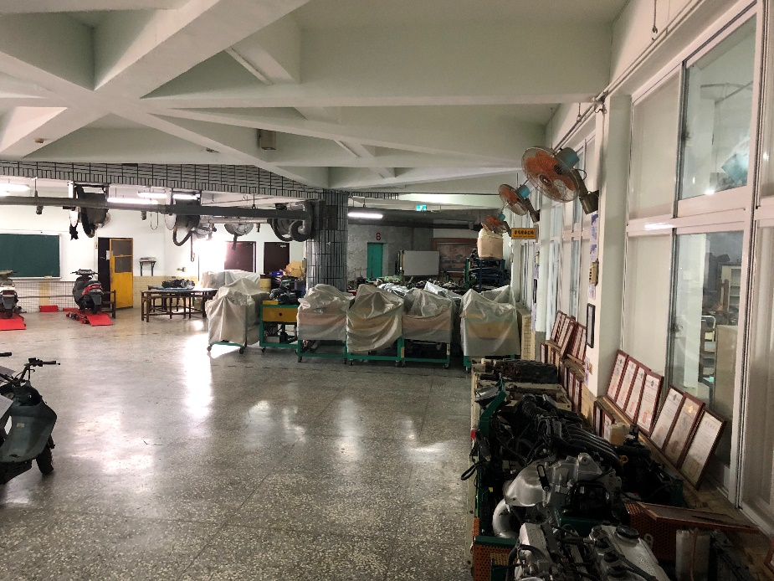
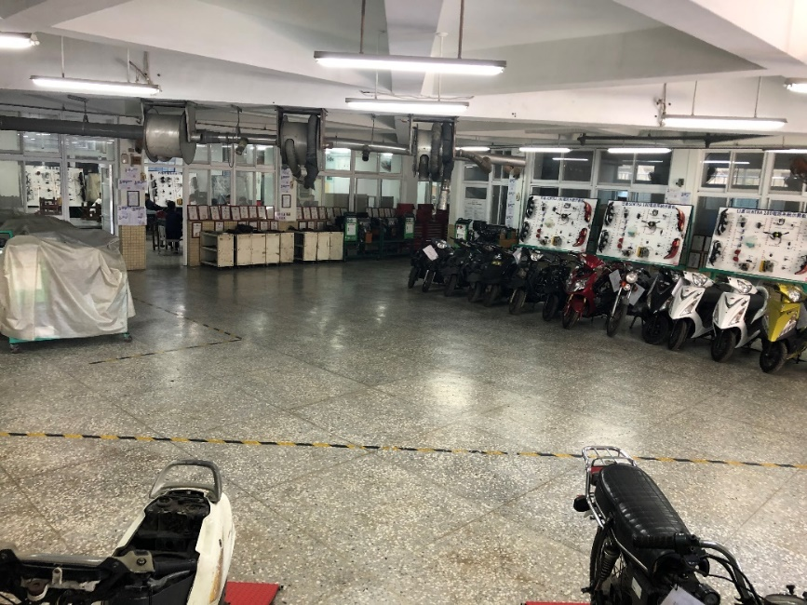
現有設備
引擎機車綜合工廠(合格機車術科檢定場)
底盤工廠(汽車術科檢定場申辦中)
噴射引擎工廠(多媒體設備教室)
電動車實驗室(含國中技藝競賽訓練)
車身技術場域(汽車塗裝、板件研磨、美容拋光)
汽車技術教室(汽車修護技能訓練、自行車)

Slide 16
生涯輔導與升學進路

Slide 17
畢業條件. 學年學分制-汽車科
60學分及格
專業及實習科目 須修習80學分
實習科目
45學分及格
160學分
部定必修100學分
至少85%及格

Slide 18
統一入學測驗考試科目
共同科目
國文、英文、數學
ㄈ
專 一
引擎原理、底盤原理、應用力學
引擎實習、底盤實習、
電工電子實習
專 二

Slide 19
多元升學管道
升學
繁星
技優
分發
甄選
特殊選材

Slide 20
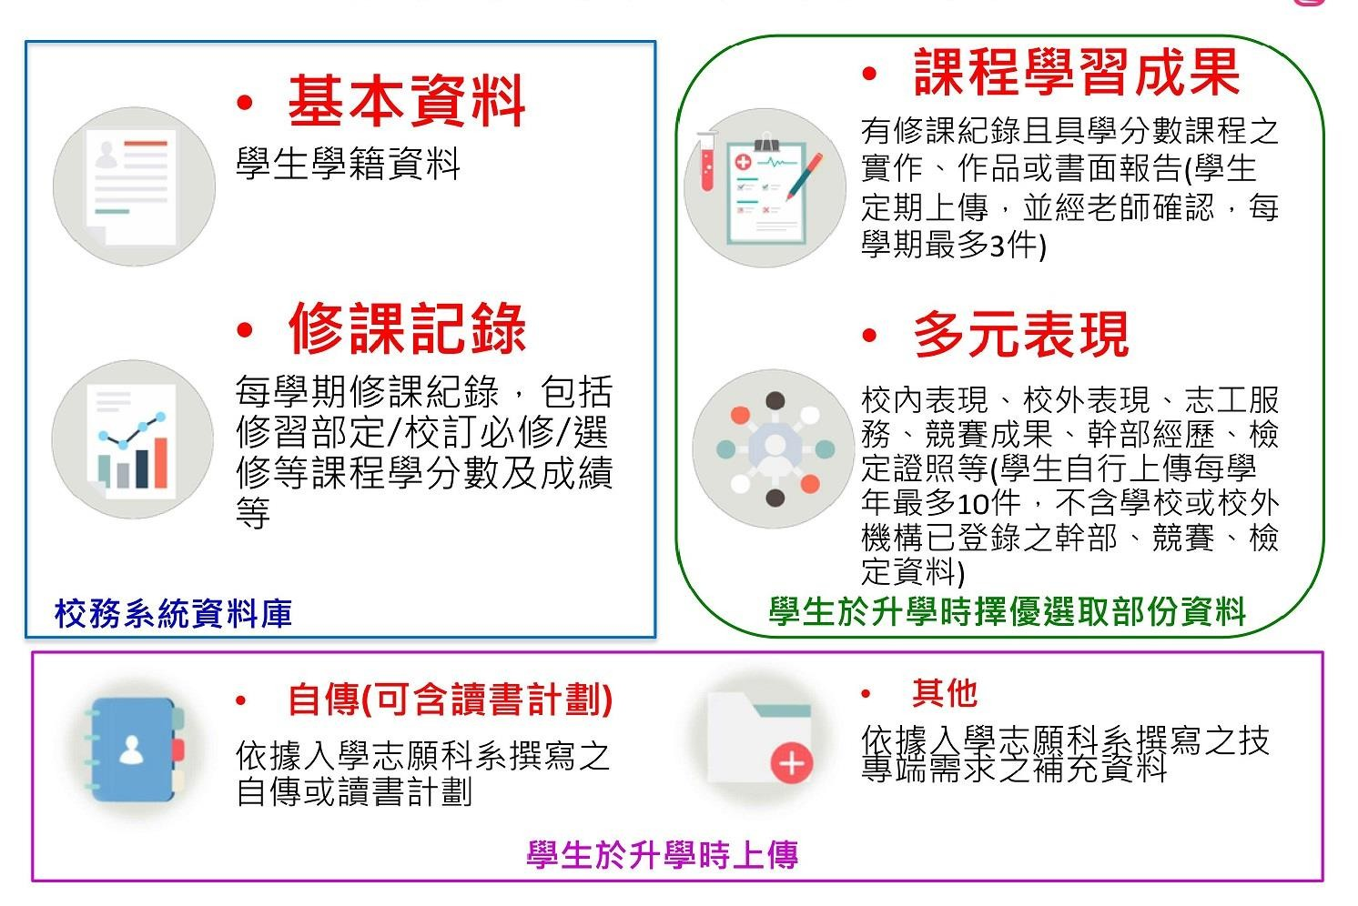

學習歷程檔案. 檔案資料內容

Slide 21
學習歷程檔案. 規畫繳交科目內容
1上 | 機器腳踏車基礎實習 機械工作法及實習
1下 | 機器腳踏車檢修實習 引擎實習
2上 | 底盤實習 電工電子實習
2下 | 電系實習 汽車快速保養實習
3上 | 車輛空調檢修實習 車輛底盤檢修實習
3下 | 車身電器系統綜合檢修實習 汽車綜合實習

Slide 22
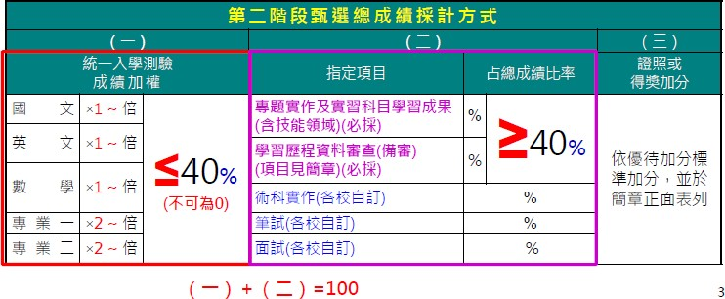
甄選入學成績採計方式

Slide 23
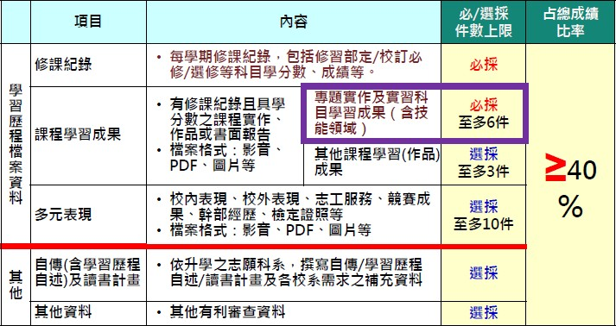

參採學習歷程檔案之項目對照

Slide 24
甄選入學成績採計
統測成績
國文
英文
學習成果
專題實作
實習學習成果
多元表現
校內表現
校外表現
專一
其他課程學習作品
志工服務
競賽成果
幹部經歷
檢定證照
專二
引擎原理
引擎實習
數學
底盤原理
應用力學
底盤實習
電工電子實習

Slide 25
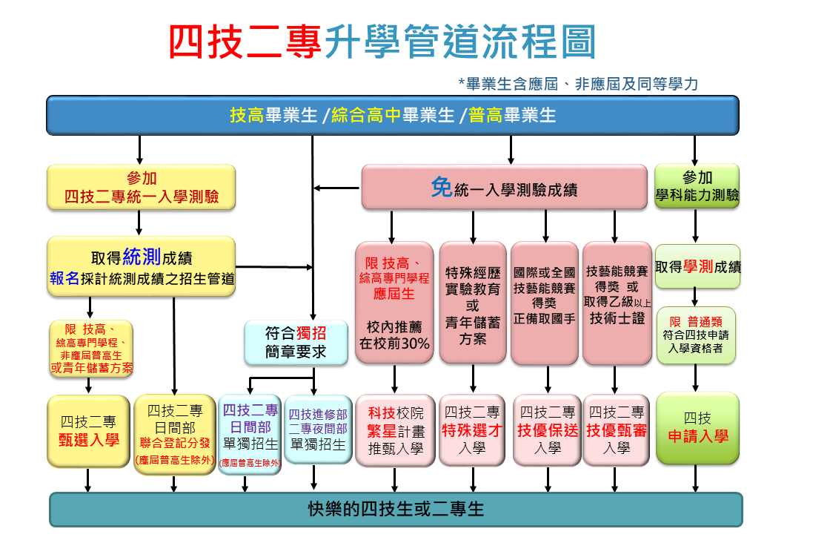

四技二專升學管道

Slide 26
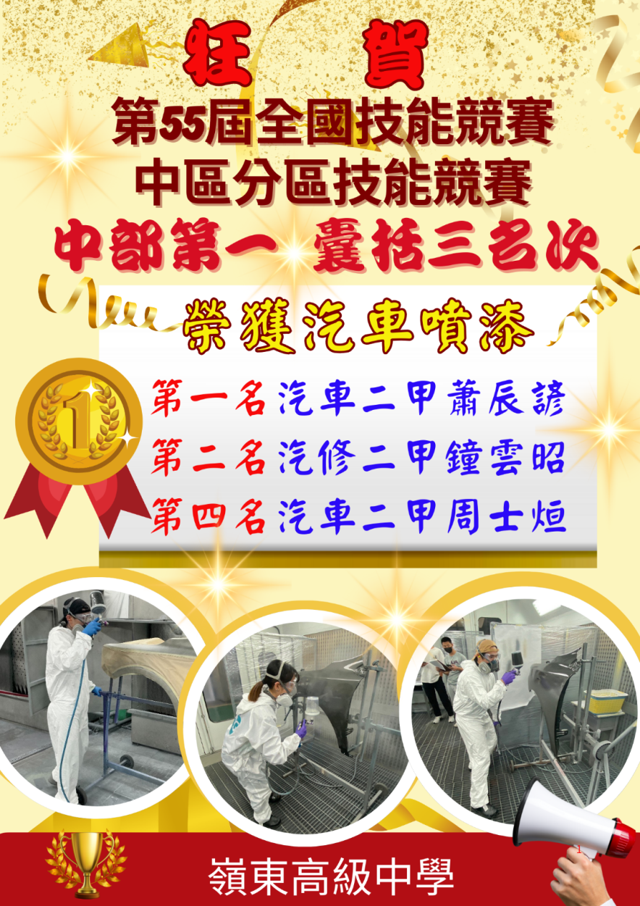
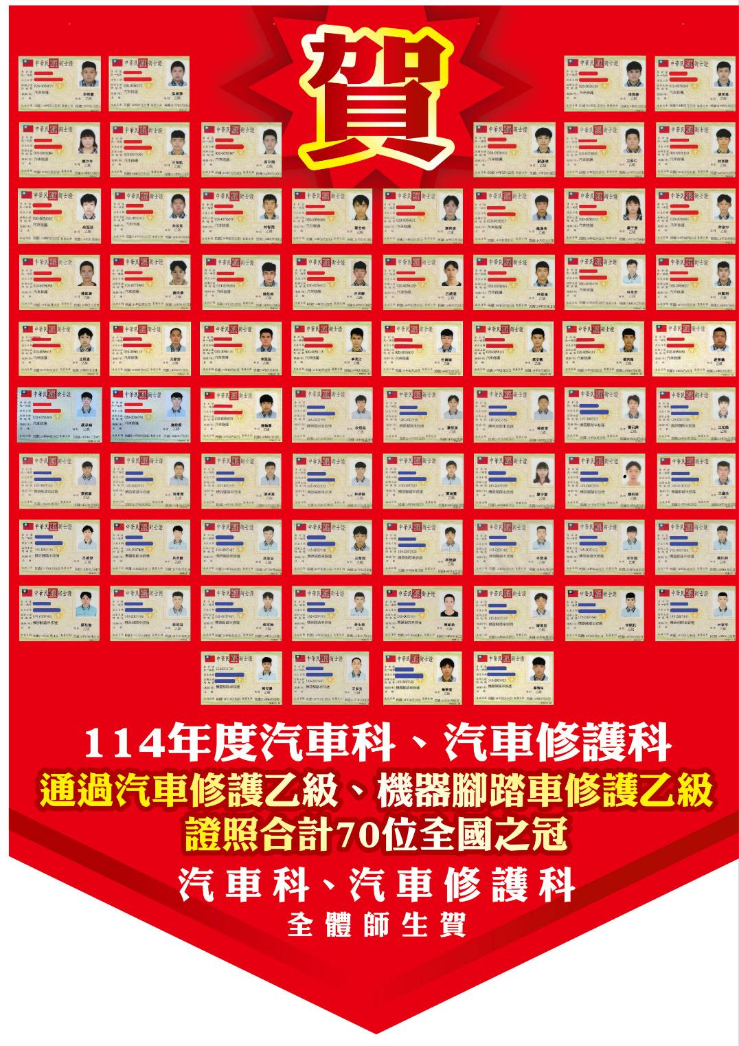
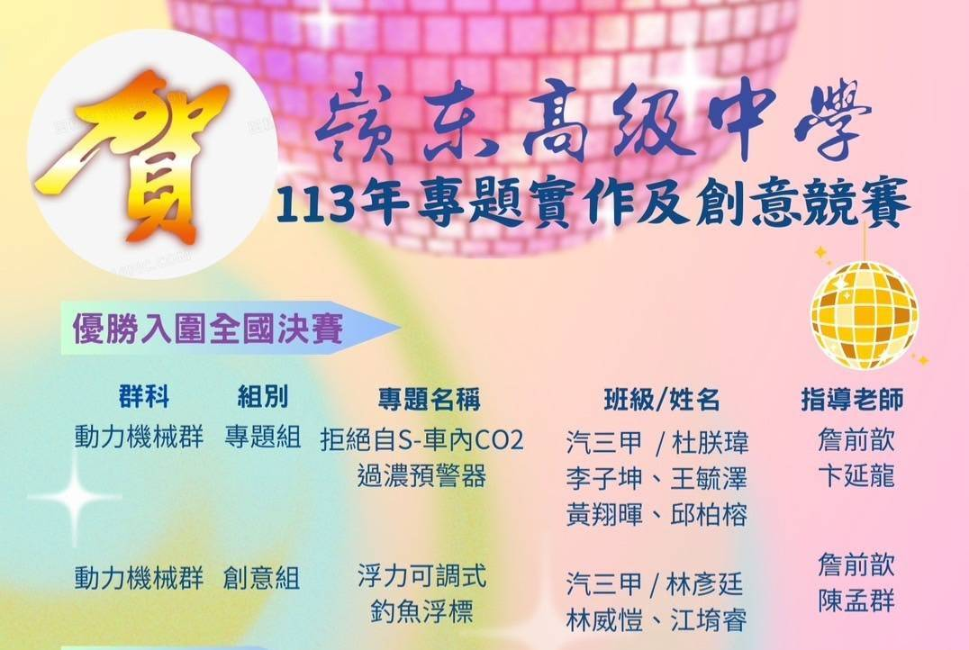
榮 譽 事 蹟
-升學榜單
-各項競賽獲獎

Slide 27

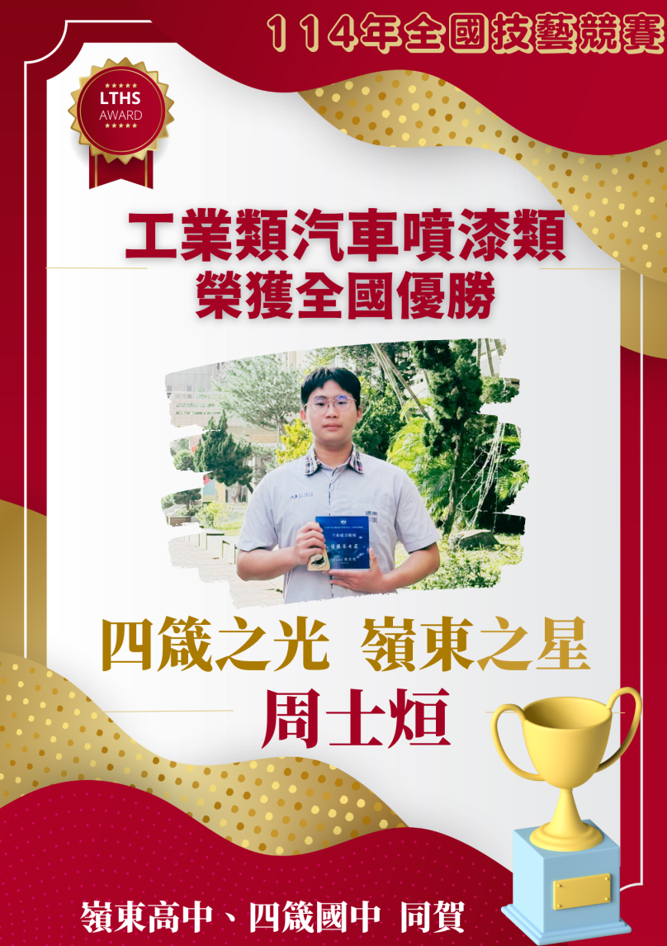
各項競賽獲獎
114年第55屆全國技能競賽中區分區技能競賽青年組汽車噴漆職類第一名學生蕭辰諺、第二名學生鐘雲昭、第四名學生周士烜，指導教師甘燿嘉。
114年第55屆全國技能競賽第四名周士烜、佳作蕭辰諺
114學年度全國高級中學校工業類科學生技藝競賽汽車噴漆職種學生蕭辰諺榮獲全國第1名(金手獎) 、 學生周士烜優勝，指導教師甘燿嘉
榮譽事蹟連結
114學年度第56屆全國技能競賽飛機修護職種學生吳哲愷榮獲全國第四名(佳作)

Slide 28

各項競賽獲獎
第56屆全國技能競賽
汽車噴漆類
全國銀牌
榮譽事蹟連結

Slide 29
嶺 東 高 中
動力機械群
汽車科
http://ischool.lths.tc.edu.tw/ischool/publish_page/34/
歡 迎 您

